Slide 1
TechCareer Mid-Level Devops Bootcamp Bitirme Projesi
Hazırlayan: Halil İbrahim Toprak

Slide 2
1. adımda sanal makine üzerinde Linux Ubuntu 22.0.4 LTS kurdum.
2. adımda gerekli programların kurulumlarını yaptım: Git,JDK-17 Maven, Apache Tomcat, Docker, Visual Studio codes.

Slide 3
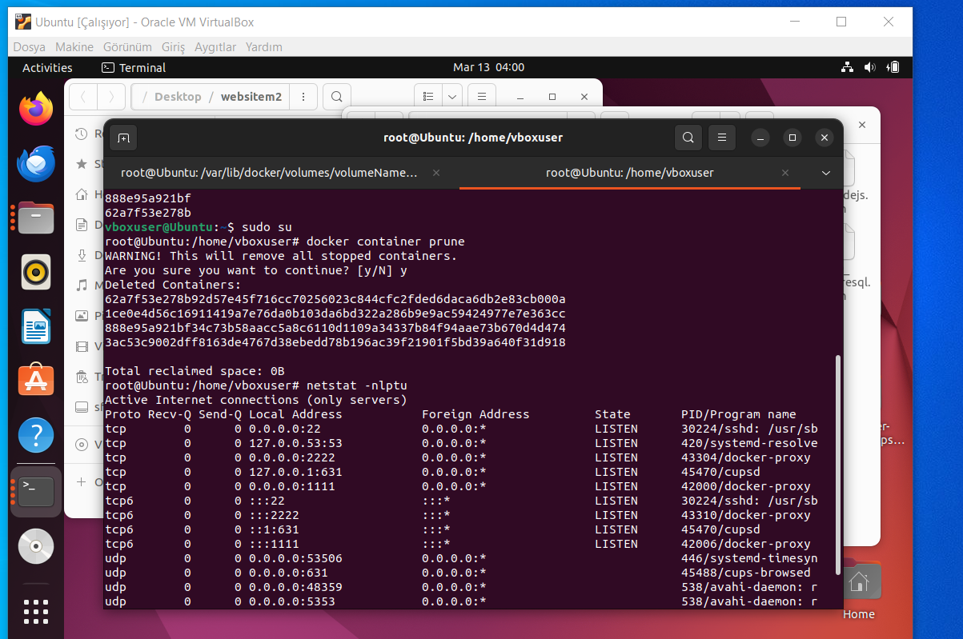
3.adım: port ayarları her bir uygulama için farklı portta olduğununda emin olalım ➔ Linux komut terminalinden derste yaptımız

Slide 4
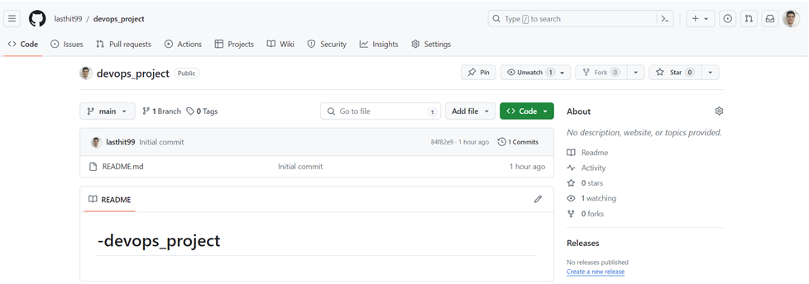
4.adımda GitHub repository üzerindend devops_project adında bir repository oluşturdum ve Readme.md dosyasını ekledim.
Readme dosyası, github’da oluşturduğumuz projenin açıklama kısmıdır. Projeleri ziyaret eden insanların kodları okumadan projemiz hakkında fikir sahibi olmalarını sağlar.
Daha sonra masaüstünde bir klasör oluşturum ve pull işlemini gerçekleştirdim.
$ git clone https://github.com/lasthit99/devops_project.git

Slide 5
5. adım: Git nedir VCS açılımı nedir? İyi bir commit özellikleri nelerdir?
Git: Git, bir versiyon kontrol sistemi olarak kullanılan bir yazılımdır. Kod tabanımızı yönetmek, takım üyeleri arasında işbirliği yapmak ve geçmişte yapılan değişiklikleri izlemek için kullanılır.
VCS, "Versiyon Kontrol Sistemi"nin kısaltmasıdır. Yazılım geliştirme süreçlerinde kod değişikliklerini izlemek, kaydetmek ve yönetmek için kullanılır.
İyi Bir Commit Özellikleri Nelerdir?
Açıklayıcı Başlık: Commit başlığı, yapılan değişiklikleri öz olarak ifade etmelidir.
Açıklamalar: Commit mesajında, neyi neden değiştirdiğimizi anlatan açıklayıcı bir mesaj bırakmalıyız.
Küçük ve Mantıklı: Her commit, tek bir değişikliği içermelidir. Büyük değişiklikleri küçük, bağımsız commitlere bölmeliyiz.
İyi Test Edilmiş: Yapılan değişikliklerin testlerden geçtiğinden emin olmalıyız. Hata ayıklama veya geri alma ihtimalini en aza indirmek için sağlam bir test süreci önemlidir.

Slide 6
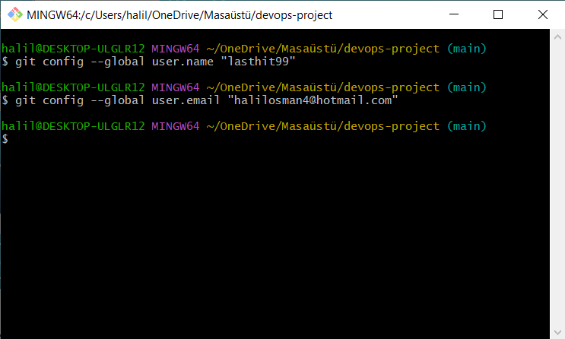
5. adım ikinci kısım: Git ayarlarınını user.name, user.password yapalım.

Slide 7
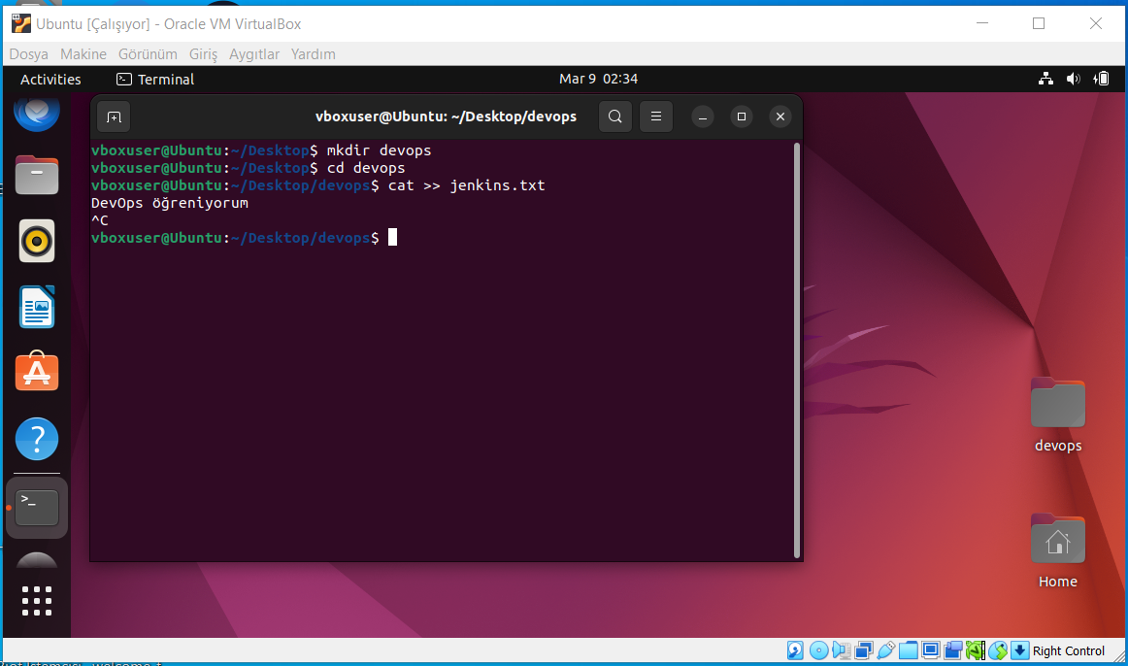
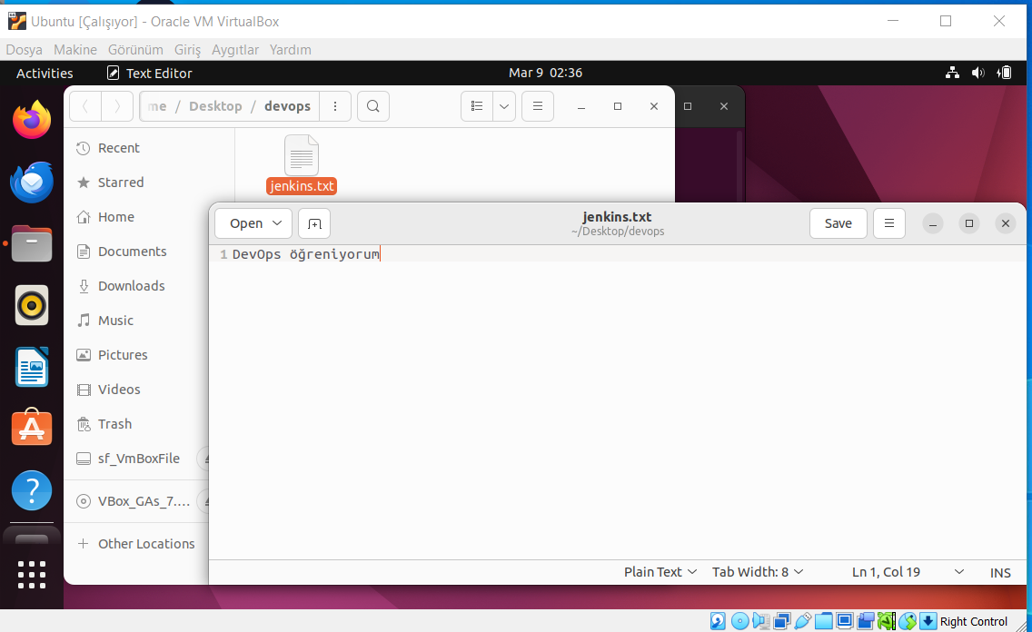
6.adım: Linux komutlarıyları dizin adı "devops" ve dosya adı "jenkins.txt" oluşturalım ve "DevOps öğreniyorum" yazalım.

Slide 8
7.adım: Git staged area ve unstaged area nedir ?
Git sistemi 3 bölümden oluşuyor. İlk bölüm kendi çalışma dizinimiz. Anlık olarak yaptığımız bütün işleri bu çalışma dizini üzerinden gerçekleştiriyoruz. İkinci bölüm ise staging are yani geçiş bölgesi. Çalışma dizinimizdeki dosyaları veya değişiklikleri add komutuyla geçiş bölgesine aktarıyoruz. Geçiş bölgesi eklediğimiz dosyaları ve yaptığımız değişiklikleri kontrol etme imkanı tanıyor. Örneğin yaptığımız değişiklikleri geçiş bölgesine aktardıktan sonra status komutuyla hangi değişikliklerin geçiş bölgesine aktarıldıklarını, hangilerinin aktarılmadıklarını görebiliriz. Eklemeyi unuttuğumuz bir dosya varsa bunu bize gösterir.
Yani geçiş bölgesi yaptığımız değişiklikleri tekrar gözden geçirmemizi sağlayan yararlı bir alan.
Yaptığımız değişikliklere baktık gözden geçirdik ve onayladığımız zaman commit işlemi yapıyoruz ve artık dosyalarımız veya değişikliklerimiz git repomuza gönderilmiş oluyor.

Slide 9
Unstaged area: Henüz bir sonraki commite eklenmemiş, dosyalardaki değişikliklerin yapıldığı anlık alandır. Yapılan değişiklikleri takip eder, ancak henüz commit edilmemiş durumdadır.
Example.txt adında bir dosyamız olsun. Bu dosyada bir değişiklik yaptığımız zaman değişiklikleri commit etmek istediğimizde önce ’’git add example.txt’’ komutunu kullanırız. Add komutu ile dosyamızdaki değişiklikleri staged yani geçiş bölgesine eklemiş oluruz. Dosyamız artık commit edilmeye hazır.
Staged area'ya eklenen değişiklikleri bir commit ile kalıcı olarak kaydedebiliriz.
git commit -m "example.txt dosyasını güncelle "

Slide 10
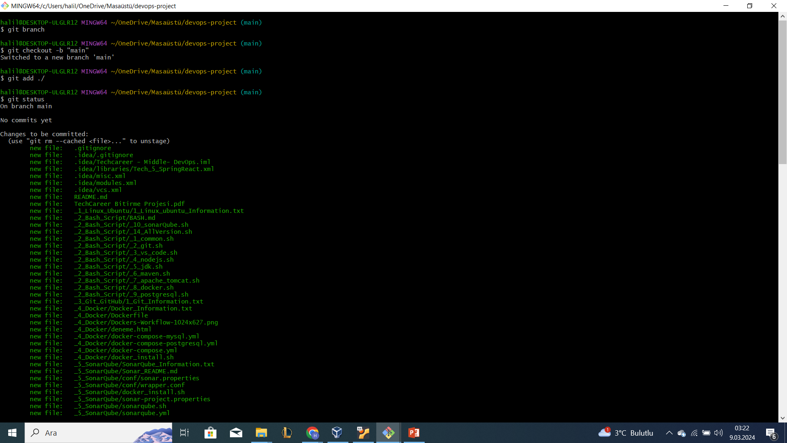
8.adım: bu dizindeki dosyaları oluşturduğumuz github repository gönderelim. NOT: main adında branch oluşturalım.

Slide 11
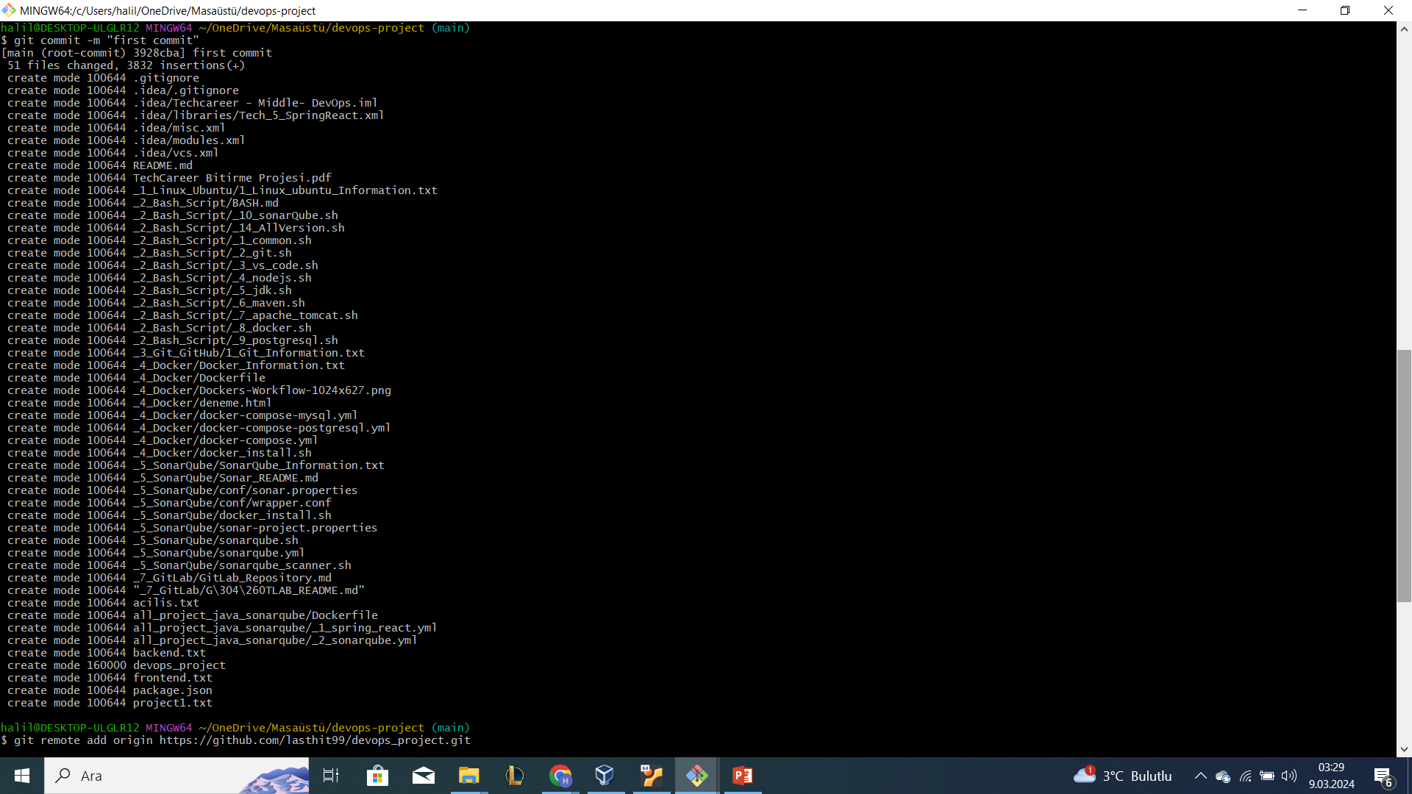

Slide 12
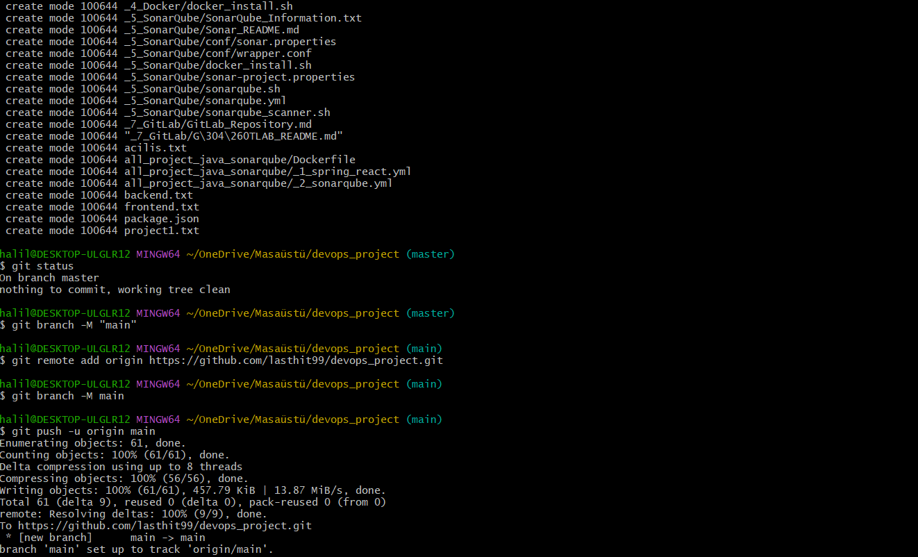
8.adım: bu dizindeki dosyaları oluşturduğumuz github repository gönderelim. NOT: main adında branch oluşturalım.

Slide 13
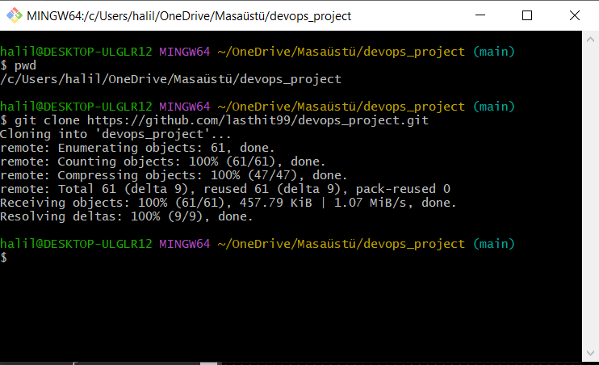
9.adım: oluşturduğumuz github repository local bilgisarımızda bir yere clone yapalım.

Slide 14
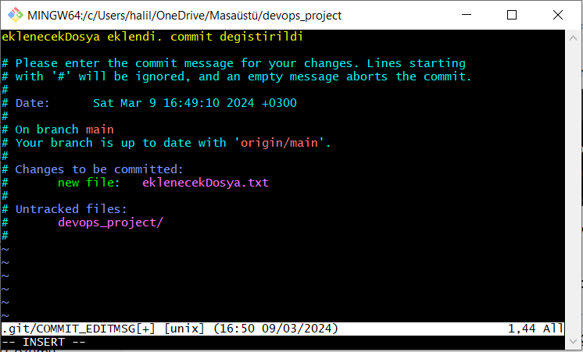
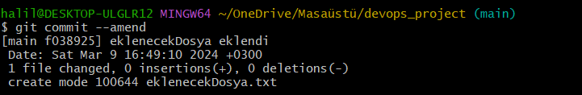
10.adım: en son commitimizin commit içeriğini değiştirilelim (tips: --amend)
Commit içeriğini değiştirmek için git commit --amend komutunu kullandım.

Slide 15
11.adım: git log ve git status ne iş yapıyordu ?
git log => Commitlediğimiz dataları görebiliriz. Aldığımız tüm versiyonları listeler.
Author: Halil İbrahim Toprak <halilosman4@hotmail.com>
Date: Fri Feb 23 14:59:08 2024 +0300
first commit
Bu şekilde listeliyor. Hangi kullanıcı tarafından eklendiği, eposta, alındığı tarih ve verdiğimiz mesaj.

Slide 16
git status => Git projemize dosyalar ekleyerek birden fazla versiyonlar alacağız. Git projemizde yapılan değişiklikleri göseren status komutunu kullanacağız. Projemizde herhangi bir değişiklik olduğu durumlarda değişiklikleri gösterir. Çalışma dizinimiz ile git repomuz arasında bir fark yoksa yani çalışma dizinimizdeki tüm değişiklikleri commit edip git reposuna gönderdiysek herhangi bir şey göstermez.
On branch master
nothing to commit, working tree clean
Eğer add yaptıktan sonra commit etmeden bırakırsak git status yazdığımızda staging areada bulunan commit edilmeyi bekleyen dosyaları gösterir.

Slide 17
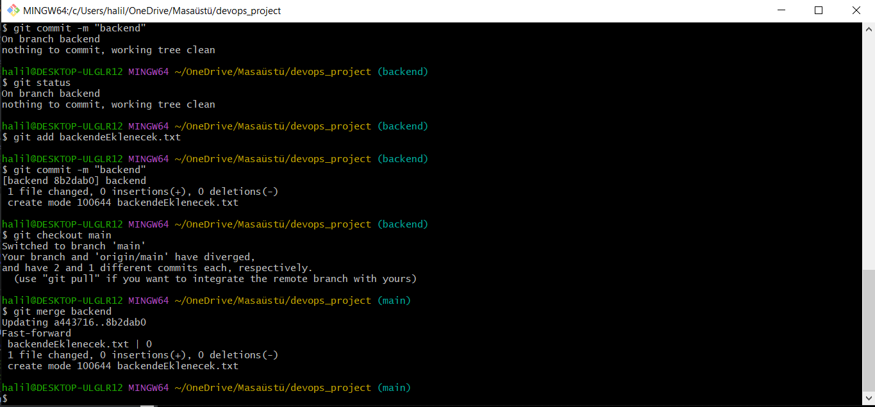
12.adım: backend adında branch oluşturalım. bu branche bir takım dizinler ekleyelim. commit yapalım. merge işleminde fast-forward yapalım.
Backend isminde yeni bir branch oluşturdum. Localdeki klasörde yeni bir dosya oluşturdum. Backend branchine geçtim ve bu dosyayı buraya commit ettim.

Slide 18
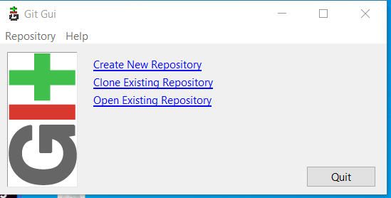
13.adım: Git GUI ve Git CLI nedir ?
Git GUI (Grafiksel Kullanıcı Arayüzü): Git GUI, Git'in grafiksel bir arayüzle yönetilmesini sağlar. Kullanıcılar dosya değişikliklerini görüntüleyebilir, commit yapabilir, branch'lar oluşturabilir ve bir dizi diğer Git işlemlerini fare ve menüler aracılığıyla gerçekleştirebilirler. Git GUI, Git'in temel işlevselliğini sağlarken, daha görsel bir deneyim sunar ve kullanıcıların Git'in iç çalışma mantığını daha az bilmelerine izin verir.

Slide 19
Git CLI (Komut Satırı Arayüzü): Git CLI, komut satırı aracılığıyla Git'in kullanılmasını sağlar. Terminal veya komut istemcisine yazdığımız komutlarla Git'in tüm işlemlerini gerçekleştirebiliriz. Git CLI, daha gelişmiş ve özelleştirilebilir bir deneyim sunar ve genellikle daha deneyimli kullanıcılar tarafından tercih edilir.

Slide 20
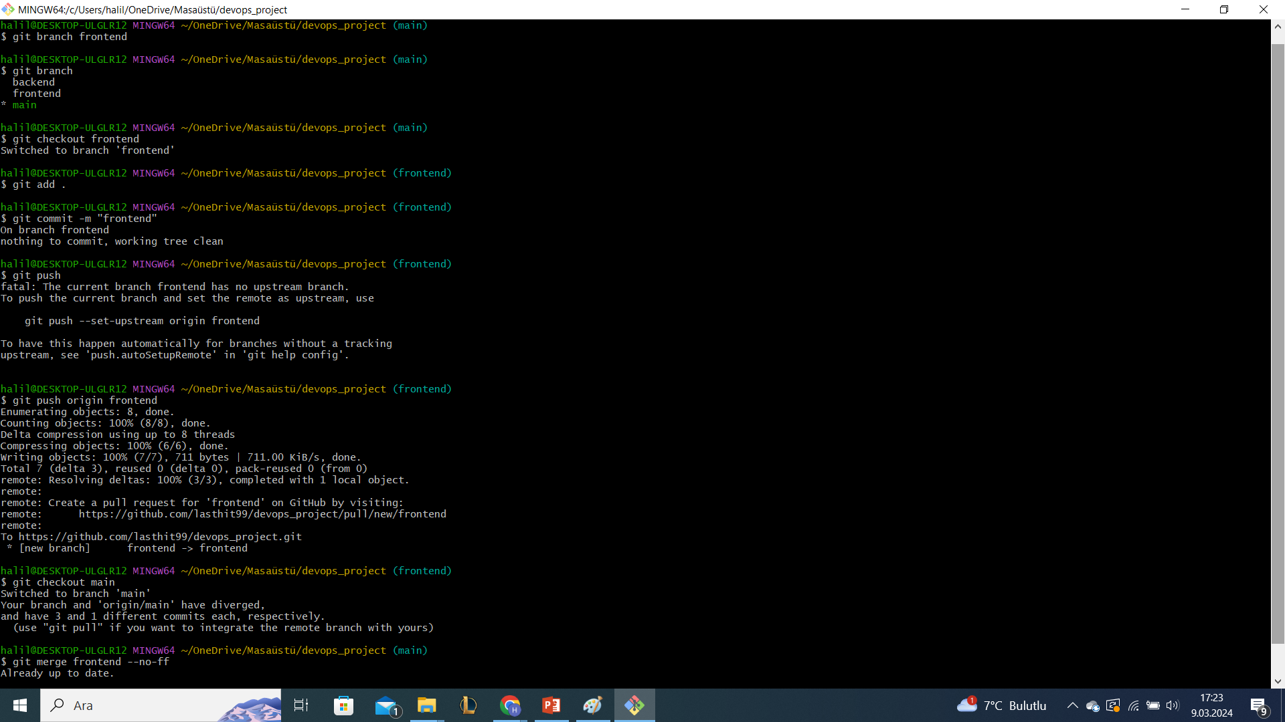
14.adım: frontend adında branch oluşturalım. bu branche bir takım dizinler ekleyelim. commit yapalım. merge işleminde no-fast-forward yapalım

Slide 21
15.adım: Başka bir github repository açalım ve bu sefer derste öğrendiğimiz SSH-KEY ile github veri gönderme yapalım.
SSH-KEYGEN: Güvenli bağlantı kurmak istediğimiz zamanlarda, git'e bilgisayarımızı bağlayıp sürekli login register yapısını kullanmak istemiyorsak kullanırız.

Slide 22
16.adım: git stash nedir ?
git stash, Git'te mevcut çalışma dizinindeki değişiklikleri geçici olarak saklamak ve daha sonra bu değişikliklere geri dönmek için kullanılan bir mekanizmadır. Bu özellik, bir daldan diğerine geçiş yaparken, hızlı bir şekilde başka bir konuda çalışmaya başlarken veya acil bir düzeltme yaparken oldukça kullanışlıdır. git stash komutu, çalışma dizinindeki değişiklikleri saklar ve bir yığın (stack) oluşturur. Bu yığın, geçici olarak saklanan değişikliklerin bir listesidir ve sıralı bir yapıya sahiptir. Yığın içindeki en son eklenen değişiklik, en üstte (stack'in en üstünde) bulunur.

Slide 23
Belirli bir iş üzerinde çalışırken acil bir iş geldiğinde üzerinde çalıştığımız projeyi stash’e atarak diğer işi halledebiliriz. Acil iş bittiği zaman stashte sakladığımız eski projemize dönüp kaldığımız yerden devam edebiliriz.
git add .
git stash
git stash save "stashAdi" => Stash ismini kendimize göre yazdık.
git stash list => En son eklenen stash 0'a gelir.
git stash apply stash@{0} => Stashtekiler gelir.
git stash drop stash@{0} => İşimiz bittikten sonra stash yapısı silinsin istersek drop ile sileriz.
git stash pop => Son stashi eklemek istersek

Slide 24
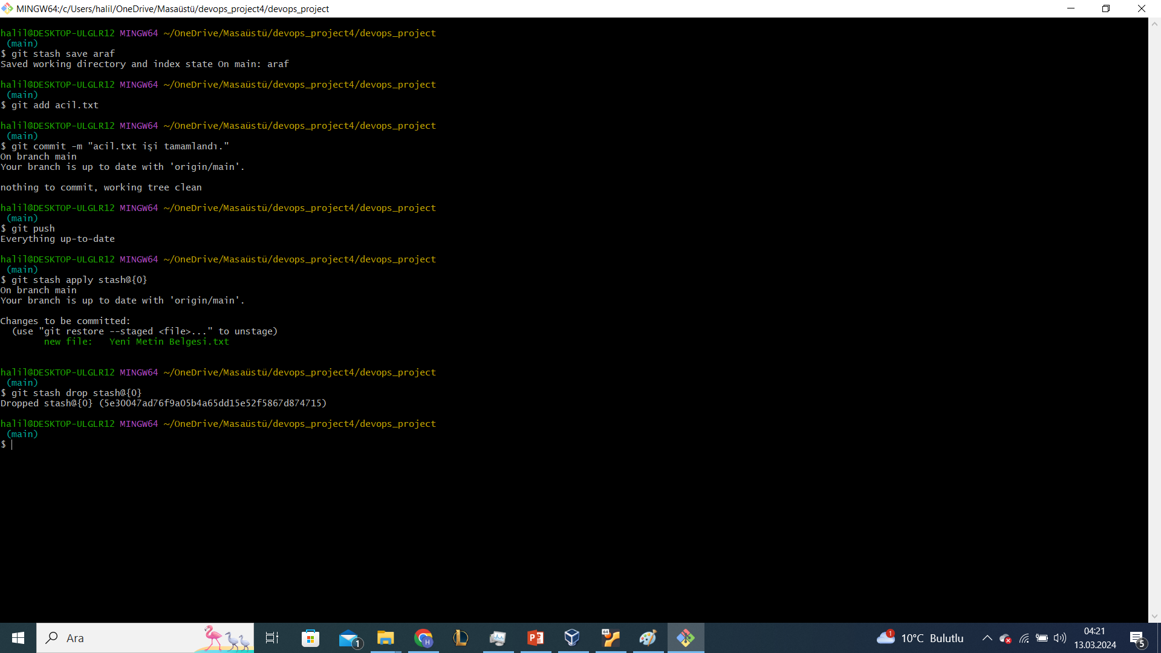
17.adım: projelerimizi pushlama yaparken acil.txt adında bir iş geldi ve bu iş öncelik olduğu söylendi var olan add yapılmış dosyalarımızı commitleme yapmadan özel bir alanda saklama yapalım tabi bunu git stash ile yapalım.

Slide 25
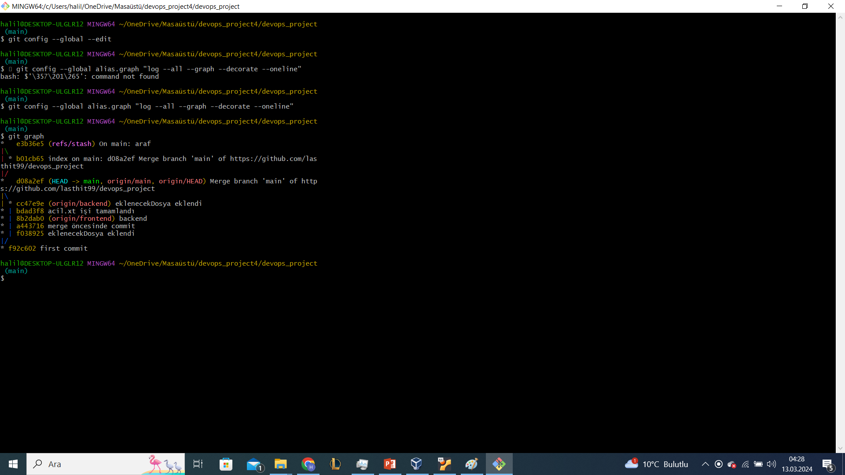
18.adım: git log --all --oneline --decorate --graph komutunu graph adından alias kullanarak kısaltalım.

Slide 26
19.adım: Rebesa ile merge arasındaki fark nedir ?
Merge işlemi, farklı dallardaki değişikliklerin birleştirilmesi için kullanılır. Bu işlem, hedefteki dala diğer dalda olan değişikliklerini uygular ve bir merge commit oluşturur.
Merge işlemi, dalların geçmişini korur ve her bir dalın birleşimini belirgin bir şekilde gös
Rebase işlemi ise, mevcut dalımızı hedef dala doğrudan uygulamadan önce mevcut dala başka bir dala göre yeniden temel almamızı sağlar.
Bu işlem, tarih sırasına göre değişiklikleri düzenler ve dalların daha doğrusal bir tarihçe oluşturmasını sağlar.
Rebase işlemi, daha temiz ve düzenli bir git tarihçesi sağlar, ancak geçmiş değişiklikler üzerinde yeniden işlem yapılması nedeniyle dikkatli kullanılmalıdır.

Slide 27
20.adım: Git Conflict nedir ? Bir conflict yediğimizde ne yapmamız gerekiyor ?
Git conflict, genellikle farklı kullanıcılar veya farklı dallardaki değişikliklerin aynı dosyaları etkilemesi durumunda ortaya çıkan bir durumdur. Örneğin, aynı dosyanın aynı satırında farklı değişiklikler yapıldığında veya bir kullanıcı bir dosyanın belirli bir kısmını değiştirirken başka bir kullanıcı aynı dosyanın aynı kısmını değiştirdiğinde bir çakışma oluşabilir.
Conflict olduktan sonra yapılacaklar: Conflict yedikten sonra reset atarız.
-git reset HEAD~1 => Burada yazdığımız sayılar commit göndermeden önceki o hale gitmemizi sağlar. 1 yazarsak 1 öncekine gider.
-git add .
git commit -m "conflict sonras"
git push --force => Karşı tarafa pushlayacağız.

Slide 28
21.adım: git ignore nedir ?
Git projemizde git tarafından takip edilmesini istemediğimiz dosyalar varsa bu dosyaların ismini git ignore adında bir dosyaya yazıyoruz. Daha sonra bu dosyalar git tarafından görmezden geliniyor. Örneğin açık kaynak kodlu bir proje yazıyoruz ve github'da paylaşıyoruz. Ama veritabanı dosyasının github'a gönderilmesini istemiyoruz. İstemediğimiz dosyaları git ignore dosyasına yazarak git tarafından takip edilmesini engelleyebiliriz.
veritabani.txt adında bir dosya oluşturalım.
git status ile baktık ve dosyayı bize gösterdi. Git ignore adında bir dosya oluşturacağız ancak isminin başında mutlaka . olması gerekiyor. Başına . koyacağımız için dosya gizli dosya olacak. O yüzden bu dosyayı terminal komutlarıyla oluşturacağız. cat >> .gitignore => Bu komutu çalıştırdığımızda dosyamız oluşacak. Hemen ardından içine bir şey yazmamızı bekleyecek.
veritabani.txt yazıyoruz ve ctrl c yaparak dosyayı kapatıyoruz.
Emin olmak için cat .gitignore yazıyoruz.
cat .gitignore => gitignore dosyasının içindeki şeyleri listeler.
Şimdi git status yaptığımızda gitignore dosyası gözüküyor ancak veritabani dosyası gözükmüyor. Artık git bu veritabanı dosyasını takip etmeyecektir. Takip edilmesini istemediğimiz dosyaları adlarını git ignore dosyasına kaydetmeden add veya commit işlemi yapmamalıyız. Daha sonradan git ignore dosyasına eklersek hiçbir etkisi olmayacaktır.

Slide 29
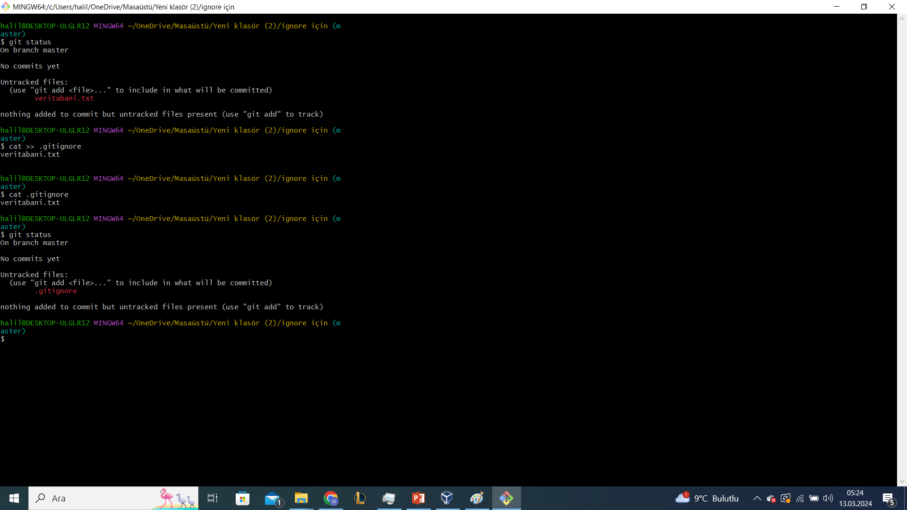

Slide 30
22.adım: git tag v1.1 ? Bu komu ne iş yapar ?
git tag v1.1 komutu, Git deposuna bir versiyon etiketi eklemenin basit ve etkili bir yoludur. Kodun belirli bir sürümünü veya yayınını işaretlemek için yaygın olarak kullanılır.
v1.1 burada oluşturulan versiyonun adıdır. Bir sürüm numarasını temsil eder.
Faydaları
Sürüm Yönetimi: Belirli bir noktadaki kodun sürümünü belirlemek için kullanılır.
Geçmiş İzleme: Geçmişteki sürüm yayınlama ve kod durumunu takip etmeyi sağlar.

Slide 31
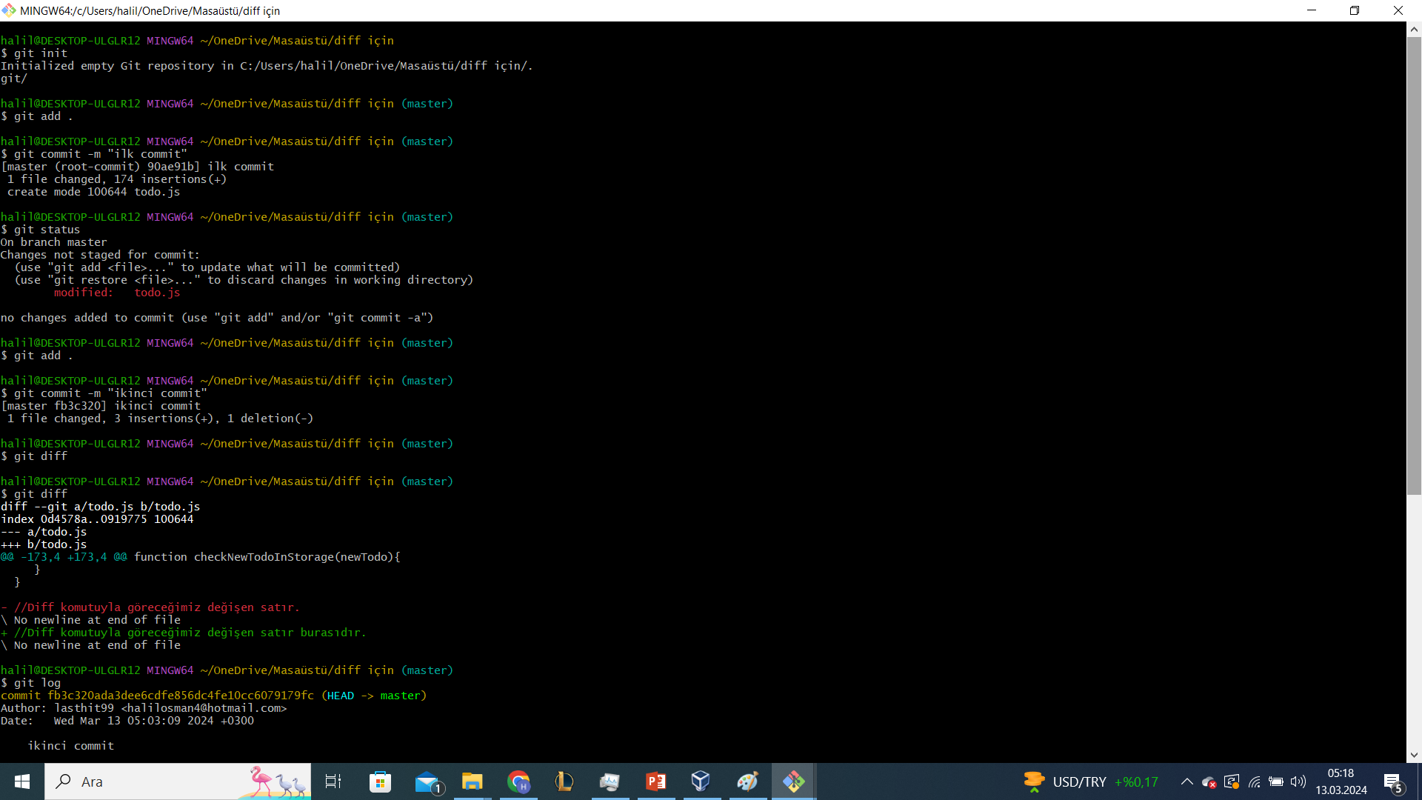
23.adım: git diff 3b2f0ab 5a2b8de bu komu ne iş yapar ? NOT: 3b2f0ab 5a2b8de commit numarası.

Slide 32
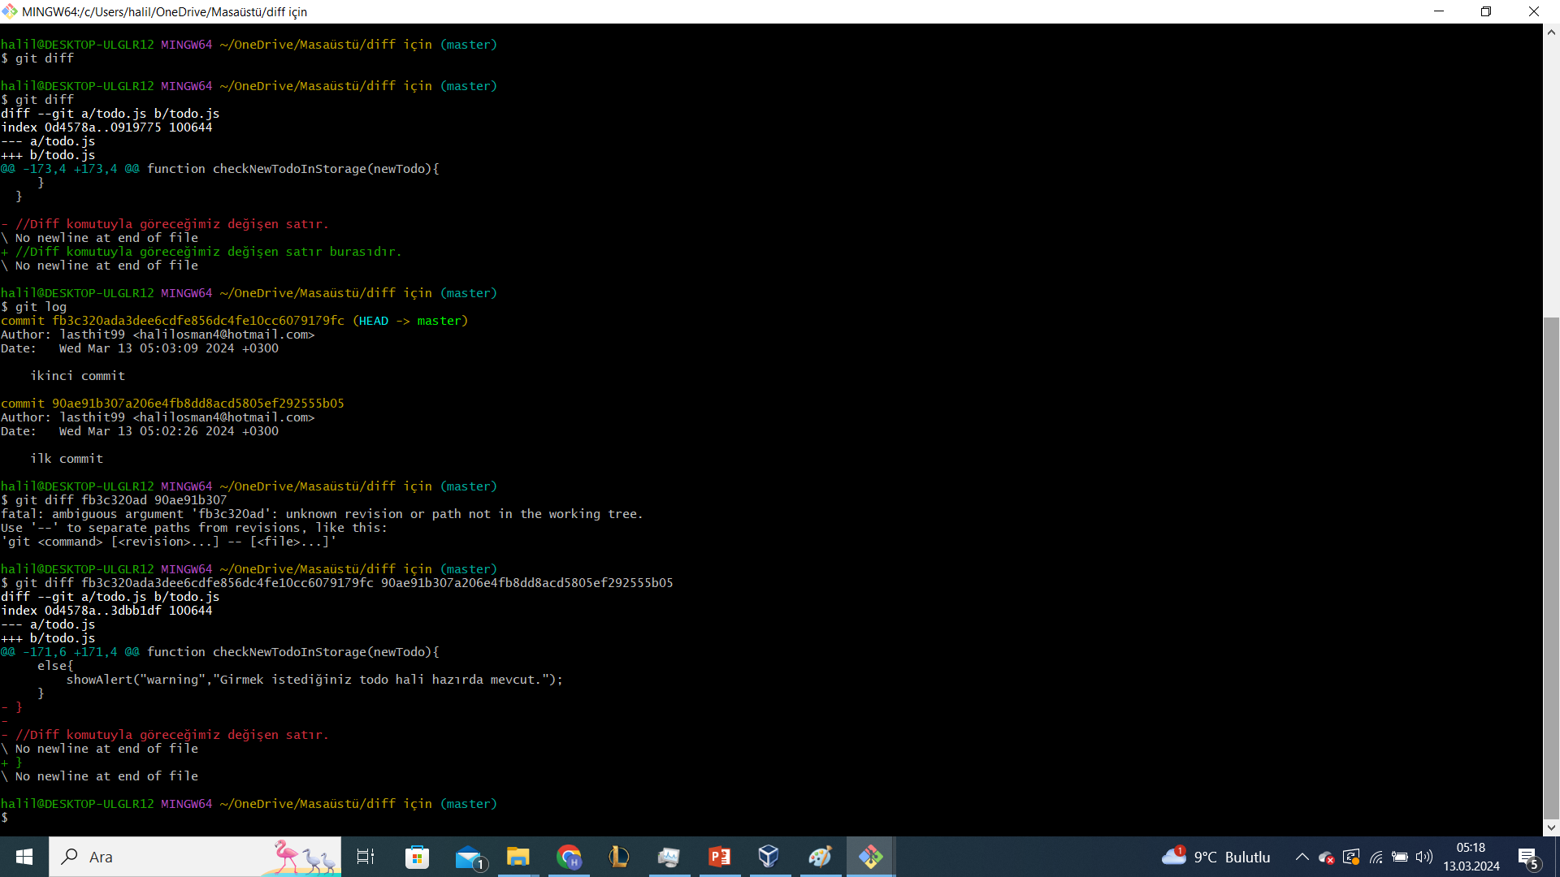

Slide 33
24 ve 25. adım: DevOps kültür felsefesi nedir ?
DevOps, yazılım geliştirme (Development) ve yazılım operasyonları (Operations) kelimelerinin birleşiminden oluşan bir kültür, felsefe ve çalışma yöntemidir. DevOps'un temel amacı, yazılım geliştirme süreci ile operasyonel süreçleri daha yakın bir şekilde birleştirmek ve bu sayede yazılımın daha hızlı, daha güvenilir ve daha sürekli bir şekilde dağıtılmasını sağlamaktır.
Devops’un avantajları:
Güvenlik => Sürekli entegrasyon ve sürekli teslim pratikleriyle denetim, uygunluk politikaları otomasyon sürecinde her zaman dahil edilebilir.
Mikroservisler => Devops yöntemleriyle, yüksek ölçekli, karmaşık yazılım geliştirmelerini mikroservisler gibi modelleri kullanarak gerçekleştirebilirsiniz.

Slide 34
Yazılımda Güvenilirlik ve sağlamlık => Uygulama güncellemelerinin ve altyapı değişikliklerinin kalitesinden emin olarak yazılım teslimatı gerçekleştirilebilir. Bu da, son kullanıcı deneyiminin olumlu kalmasını ve yükselmesini sağlar. Burada, Sürekli entegrasyon ve sürekli teslim gibi pratikleri aracılığıyla her değişikliğin işlevsel ve güvenli olup olmadığını test ederiz.
Daha iyi kalite => Sorunlara hızlı cevap verme, yazılımın kalitesini doğrudan artıracaktır.

Slide 35
26.adım: DevOps Yöntemlerinden Continous /Continoues Delivery-Deployment süreçler hakkında bildilerimizi yazalım.
Sürekli Dağıtım (Continuous Delivery):
Yazılım geliştirme sürecinde kodun her zaman dağıtıma hazır olmasını sağlayan bir uygulama teslimat yöntemi.
Yazılım, sürekli olarak otomatik olarak derlenir, test edilir ve üretim ortamına dağıtılmaya hazır hale getirilir.
Hızlı teslimat, hataların erken tespiti, müşteri geri bildirimlerine hızlı yanıt gibi faydalar sağlar.
Sürekli Dağıtım (Continuous Deployment):
Yazılım geliştirme sürecinde her kod değişikliğinin otomatik olarak üretim ortamına anında ve otomatik olarak dağıtıldığı bir uygulama teslimat yöntemi.
Her yeni kod değişikliği otomatik olarak test edilir ve üretim ortamına otomatik olarak dağıtılır.
Hızlı kullanıma sunum, hata giderme sürelerinin en aza indirilmesi, müşteriye hızlı ulaşım gibi faydalar sağlar.
Sürekli Dağıtım ve Sürekli Dağıtımın Faydaları:
Yazılımın hızlı teslimatı
Hataların erken tespiti ve düzeltilmesi
Müşteri geri bildirimlerine hızlı yanıt
Yazılımın kalitesinin artırılması

Slide 36
27.adım: DevOps Yöntemlerinden git nedir ?
Git, yazılım geliştirme süreçlerinde kullanılan bir versiyon kontrol sistemidir. Git sayesinde yapacağımız projelerin adım adım versiyonlarının kopyalarını alarak daha sonra ihtiyaç duyduğumuzda aldığınız kopyalara yani versiyonlara kolayca dönebiliyoruz. Git'e Neden İhtiyaç Duyarız?
Git kullanmaya neden ihtiyaç duyarız bunu kısa bir örnek ile açıklamak istiyorum. gitProje1.cs isimli bir projemiz olduğunu varsayalım bu projemizde bir değişiklik veya bir yenilik yapmak istiyoruz direkt olarak gitProje1.cs isimli projemizde değişiklik yapmak yerine gitProje1-Kopya.cs yani gitProje1.cs'nin kopyasında değişiklik yaptığımızı düşünelim böyle yaptığımız zaman bir hata ile karşılaştığımızda ilk sürüm olan orijinal projenize gitProje1.cs'ye dönüş yapabiliriz. İşte Git tam olarak bunu kolayca yapabilmemizi sağlıyor. Böylece projemizi risklere karşı korumuş oluruz. Bu işlemleri tekrar tekrar uygulayarak proje geliştirme sürecimizi bu şekilde tamamlarız.

Slide 37
28.adım: DevOps Yöntemlerinden Agile nedir ?
Agile metodolojisi, yazılım geliştirme süreçlerini yönetmek için esneklik, hız ve müşteri odaklılık gibi değerlere dayalı bir yaklaşım sunar. Bu metodoloji, proje yönetiminde geleneksel metodolojilerden ayrılarak küçük ve yönetilebilir parçalara bölünmüş iterasyonlar veya sprintler üzerine odaklanır. Her bir iterasyon, müşteri memnuniyetini artırmak ve değerli ürün veya yazılım özellikleri sağlamak için bir fırsat sunar.
Agile, değişen gereksinimlere hızlı bir şekilde uyum sağlama ve müşteri geri bildirimlerine dayalı olarak esneklik gösterme konusunda öne çıkar. Bu metodoloji, işbirliği ve iletişimi teşvik ederken, motivasyonu artırarak sürdürülebilir bir çalışma ortamı oluşturur. Teknik mükemmeliyeti ve sürekli iyileştirmeyi destekleyen Agile, Scrum, Kanban ve Extreme Programming (XP) gibi çeşitli uygulamalara sahiptir. Bu yaklaşım, yazılım endüstrisinde müşteri değeri odaklı ve sonuç odaklı bir yaklaşım sunarak, geliştirme süreçlerini daha etkili ve verimli hale getirir.

Slide 38
29.adım: DevOps Continues monitoring nedir ?
Continuous Monitoring (Sürekli İzleme), DevOps sürecinin önemli bir bileşeni olarak yazılım uygulamalarının ve sistemlerin sürekli performansını, güvenliğini ve durumunu izleme ve değerlendirme sürecidir. Bu süreç, uygulamaların, sunucuların, ağların ve diğer altyapı bileşenlerinin sağlığını, performansını ve güvenliğini izleyerek, operasyonel verimliliği artırmak, hata ayıklama sürelerini azaltmak, sorunları önceden tespit etmek ve çözmek, kullanılabilirlik ve performansı artırmak ve güvenliği sağlamak amacıyla tasarlanmıştır.
Sürekli İzleme süreci, temel unsurları olan metrikler ve göstergeler, olay ve log izleme, alarm ve bildirimler, otomasyon ve yapay zeka/makine öğrenimi teknolojileriyle desteklenir. Bu unsurlar, uygulamaların ve sistemlerin sağlığını ve performansını anlamak, hataları tanımlamak ve çözmek, operasyonel süreçleri optimize etmek ve sürekli olarak güvenli ve güvenilir bir hizmet sağlamak için kullanılır.
Sürekli İzleme süreci, yazılım uygulamalarının ve sistemlerin hızla değişen iş ihtiyaçlarına uyum sağlamasını ve kalitelerini artırmasını sağlayarak, DevOps'un temel prensiplerinden biri olan sürekli iyileştirmeyi teşvik eder. Bu sürekli geri besleme döngüsü, yazılım uygulamalarının ve sistemlerin performansını ve güvenliğini artırırken, operasyonel verimliliği maksimum seviyede tutar.

Slide 39
30.adım: Aşağıdaki içeriklerin açılımları ve ne olduğunu yazalım. ?
XML (Extensible Markup Language): Verilerin yapısal olarak tanımlanması ve taşınması için metin tabanlı bir dosya biçimi.
JSON (JavaScript Object Notation): Hafif ve kolayca okunabilir/yazılabilir bir veri değişim formatı, özellikle web uygulamalarında yaygın olarak kullanılır.
YAML (YAML Ain't Markup Language): Okuması ve yazması kolay bir veri serileştirme formatı, yapılandırma dosyaları ve senaryo tanımlamaları için kullanılır.
HTTP (Hypertext Transfer Protocol): İnternet üzerinde belgelerin ve kaynakların iletilmesi için kullanılan bir iletişim protokolü, web tarayıcıları ve sunucular arasında bilgi alışverişi yapmak için kullanılır.
Server: Bilgi, hizmet veya kaynakları diğer cihazlara sağlayan bir bilgisayar veya yazılım programı, istemcilere hizmet verir.
Java JDK (Java Development Kit): Java programlama dili için geliştirme ortamını sağlayan yazılım paketi, Java uygulamalarının geliştirilmesi, derlenmesi ve çalıştırılması için gerekli araçları içerir.

Slide 40
31.adım: Maven nedir ? mavende ➔ clean install görevi nedir ?
Maven: Maven, Java tabanlı projelerin yönetimi için kullanılan bir proje yönetim aracı ve yapı aracıdır. Proje bağımlılıklarını yönetmek, proje yapılandırmasını tanımlamak, derleme işlemlerini gerçekleştirmek, testleri çalıştırmak ve proje dağıtımını yönetmek gibi görevleri otomatikleştirir. Maven, proje yapılandırması için XML tabanlı bir dosya olan "pom.xml" dosyasını kullanır.
clean install Görevi: "clean install" görevi, Maven proje yönetim aracı tarafından sunulan bir derleme işlemidir. Bu görev, proje kaynak kodlarını derlerken önce mevcut derleme çıktılarını temizler (clean), ardından projeyi derler ve gerekli bağımlılıkları yükler (install). Bu işlem, proje kaynak kodlarında yapılan değişiklikleri dikkate alarak temiz bir derleme yapılmasını sağlar ve güncel bir dağıtım paketi oluşturur.

Slide 41
Docker: Docker, yazılım uygulamalarını konteynerleştirme teknolojisine dayanan bir platformdur. Docker, uygulamaları hızlı bir şekilde paketlemek, taşımak ve dağıtmak için kullanılır. Konteynerler, uygulamaların bağımlılıklarıyla birlikte izole edilmiş ve taşınabilir bir şekilde çalışmasını sağlar, bu da uygulamaların farklı ortamlarda tutarlı bir şekilde çalışmasını sağlar. LXC: Linux Containers yapısı üzerinde kurulu bir teknolojidir.
Hızlı derleme - Dağıtım - Ölçeklendirme(Orchestration) - Test Etme - Paket sistem. Docker ile bunları sağlayabiliyoruz.
Docker Daemon: Docker Daemon, Docker motorunun arka planda çalışan bileşenidir. Bu, Docker konteynerlerini oluşturmak, çalıştırmak, durdurmak ve yönetmek için gereken temel işlevleri sağlar. Docker Daemon, Docker CLI (Command Line Interface) veya diğer Docker araçları tarafından gönderilen komutları alır ve bu komutları gerçekleştirmek için Docker API'sini kullanır.

Slide 42
Docker CLI (Command Line Interface): Docker CLI, kullanıcıların Docker Daemon ile etkileşime girmesini sağlayan komut satırı arayüzüdür. Docker CLI, Docker komutlarını kullanarak konteynerler oluşturabilir, çalıştırabilir, durdurabilir, silme ve diğer Docker kaynaklarını yönetebilirsiniz. Kullanıcı, Docker CLI aracılığıyla konteynerlerin, imajların, ağların ve diğer Docker bileşenlerinin durumunu görebilir ve bunları yönetebilir.
Docker cli sayesinde docker ile haberleşmeyi sağlarız. Docker'daki gelen komutları Docker CLI handle eder. Docker CLI'a gelen verileri Rest API docker daemon'a gönderir.

Slide 43
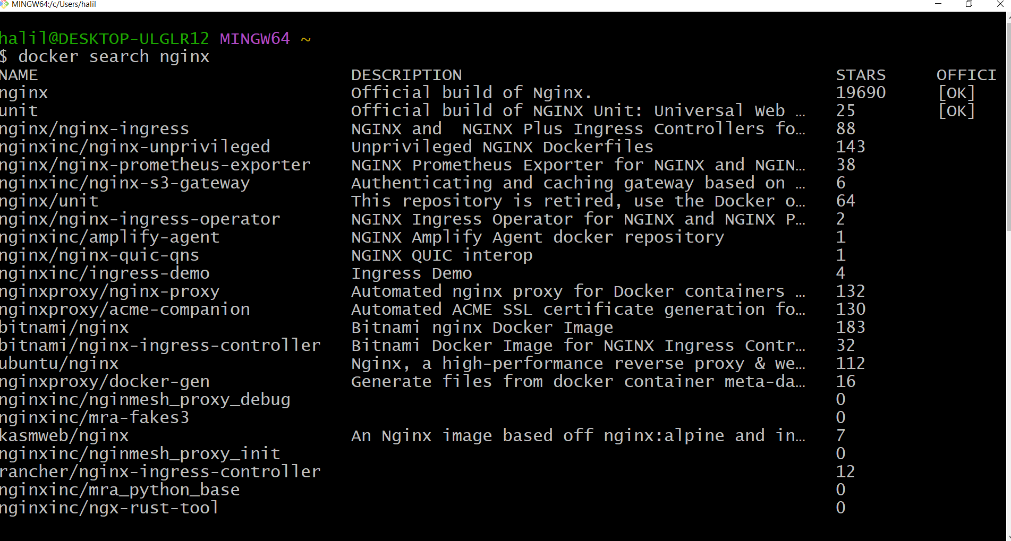
34.adım: - docker search nginx

Slide 44
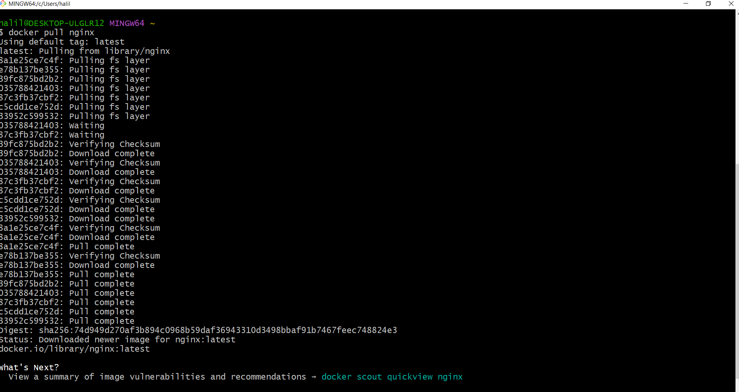
35.adım: - docker pull nginx

Slide 45
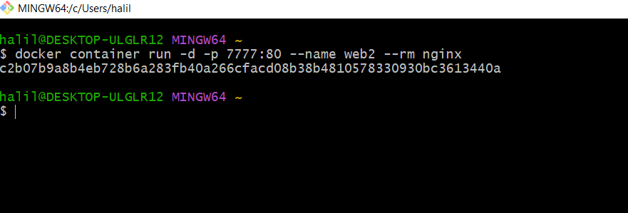
36.adım: - nginx yandaki özelliklere sahip containerlar özelliklerine göre yazalım.
nginx yapısı 80 portunda çalışıyor ancak 1024'ün altındaki portları dış dünyaya açmamalıyız. O yüzden reverse proxy yaparak 7777 portuna yönlendirdik.
-d yani detach sayesinde arka planda çalışıyor olup biteni bize göstermiyor.
-rm sayesinde konteynerin sonlandırılması veya durdurulması durumunda Docker, otomatik olarak konteyneri kaldırır ve sistemi temizler.

Slide 46
37.adım: bu github adresindeki veriyi github ile clone yapalım. ve yapılacakları aşağıda yazılmıştır.  - git clone URL_ADDRESS  - bu JAR dosyasının Dockerfile ve docker-compose.yml yazarak image oluşturalım.  -Bu oluşturduğunuz image kendi dockerHub'ta repository'a pushlayalım.  - Kendi repository gönderdiğiniz bu image docker pull … diyerek tekrardan local bilgisayarına veriyi alalım

Slide 47
38.adım: SonarQube nedir ?
SonarQube: Kod Kalitesi ve Güvenlik Analizi
Nedir?
SonarQube, açık kaynaklı bir platformdur ve yazılım projelerinin kod kalitesini ve güvenliğini değerlendirmek için kullanılır. Java ile yazılmıştır. Buglar neler? Kendimizi ne kadar çok tekrarlamışız konularında bize yardımcı olur.
Neden Kullanmalıyız?
Kod kalitesi ve güvenliği, yazılım projelerinin başarısı ve sürdürülebilirliği için kritiktir.
Bize Neler Sağlar?
Kod Kalitesi Değerlendirmesi: Proje kodunun kalitesini çeşitli metriklerle değerlendirir.
Güvenlik Analizi: Projenin güvenlik açıklarını tespit eder ve raporlar.
Kod Kapsamı Analizi: Kodun ne kadarının test edildiğini gösterir ve test kapsamını artırmak için öneriler sunar.
Kod Stil Kılavuzu Uygulaması: Belirli bir kod stili veya standartlara uymayan kodu belirler ve düzeltme önerileri sunar.
Nasıl Çalışır?
Proje Taraması: SonarQube, projenin kaynak kodunu tarar ve çeşitli analizler yapar.
Raporlama: Analiz sonuçlarını kullanıcı dostu bir arayüzle sunar, böylece geliştiricilerin iyileştirmeler yapmasını kolaylaştırır.

Slide 48
41.adım: - GitLab nedir ?
Nedir? GitLab, açık kaynaklı bir kod yönetimi ve sürekli entegrasyon/dağıtım (CI/CD) platformudur.
Neden Kullanılır? Yazılım geliştirme süreçlerini kolaylaştırır, işbirliğini artırır ve sürekli entegrasyon/dağıtımı sağlar.
Bize Neler Sağlar?
Versiyon Kontrolü: Git tabanlı bir versiyon kontrol sistemi sunar, böylece kodun güvenli ve izlenebilir bir şekilde yönetilmesini sağlar.
Proje Yönetimi: Görev izleme, proje tahtaları, iş akışları ve zaman takibi gibi özelliklerle projelerin yönetimini kolaylaştırır.
Sürekli Entegrasyon/Dağıtım: Otomatik testler, kod incelemeleri ve dağıtım işlemleri gibi süreçleri otomatikleştirir ve hızlandırır.
Nasıl Çalışır?
Proje Kurulumu: GitLab, projelerinizi barındırmak ve yönetmek için bir merkez sağlar.
İşbirliği: Takım üyeleri arasında işbirliğini teşvik eder, kod incelemeleri ve tartışmaları sağlar.
CI/CD Pipeline: Sürekli entegrasyon/dağıtım pipeline'larını oluşturarak, yazılım geliştirme süreçlerini otomatikleştirir.
Faydaları
Verimlilik: Geliştirme süreçlerini hızlandırır ve otomatikleştirir, böylece verimliliği artırır.
Kalite: Otomatik testler ve kod incelemeleriyle kod kalitesini artırır.
İşbirliği: Takım üyeleri arasındaki işbirliğini teşvik eder ve proje yönetimini kolaylaştırır.

Slide 49
42.adım: - GitLab nedir CI/CD nedir ?
Nedir? CI/CD, yazılım geliştirme süreçlerinin otomatikleştirilmesini ve hızlandırılmasını sağlayan bir metodolojidir.
Neden Kullanırız? Yazılım projelerinin daha hızlı ve güvenilir bir şekilde dağıtılmasını ve işlevsel olmasını sağlar.
Sürekli Entegrasyon (CI)
Tanım: Geliştiricilerin kodlarını merkezi bir depoya sık sık ve otomatik olarak gönderdikleri bir süreçtir.
Özellikler: Otomatik derleme, test ve kod kalitesi kontrolleri gibi işlemler gerçekleştirilir.
Faydaları: Kod tabanının sürekli olarak test edilmesi ve güncellenmesi, hataların erken tespit edilmesini ve düzeltilmesini sağlar.
Sürekli Dağıtım (CD)
Tanım: Yazılımın, test sürecini geçtikten sonra otomatik olarak bir ortama dağıtılmasını sağlayan bir süreçtir.
Özellikler: Otomatik dağıtım, ortam yapılandırması ve uygulama yayınlama işlemleri gibi adımları içerir.
Faydaları: Yazılımın daha hızlı ve güvenilir bir şekilde kullanılabilir hale gelmesini sağlar.

Slide 50
Nasıl Çalışır?
CI/CD Pipeline: CI ve CD süreçlerinin birleştirilerek bir pipeline oluşturulur.
Otomasyon: Her kod değişikliği, otomatik olarak test edilir ve dağıtılır.
Raporlama: Pipeline'ın her aşamasında gerçekleşen işlemler raporlanır ve takip edilir.
5. Faydaları
Hız: Yazılımın hızlı bir şekilde geliştirilmesini ve dağıtılmasını sağlar.
Güvenilirlik: Otomatik testler ve dağıtımlar, yazılımın güvenilirliğini artırır.
Verimlilik: İnsan hatası riskini azaltır ve geliştirme süreçlerini daha verimli hale getirir.

Slide 51
43.adım: - GitLab Runner nedir ?
Nedir? GitLab Runner, GitLab CI/CD süreçlerinin otomatikleştirilmesi için kullanılan bir araçtır.
Neden Kullanılır? Projelerin CI/CD pipeline'larının yürütülmesini sağlar ve iş yükünü dağıtır.
Özellikler
Çalışma Mantığı: GitLab Runner, GitLab CI/CD işlemlerini yürüten bir ajan olarak hareket eder.
Çeşitli İşlemler: Derleme, test, dağıtım gibi CI/CD adımlarını gerçekleştirebilir.
Esnek Yapılandırma: Çeşitli işlemleri aynı anda veya farklı ortamlarda çalıştırabilir.
Nasıl Çalışır?
Yapılandırma: GitLab Runner, GitLab CI/CD yapılandırmasına göre yapılandırılır.
İşlem Yürütme: GitLab, CI/CD pipeline'ını başlattığında, Runner ilgili işlemleri alır ve yürütür.
Raporlama: Yürütülen işlemlerin durumu, GitLab'a raporlanır ve takip edilir.
Faydaları
Otomasyon: CI/CD işlemlerinin otomatikleştirilmesini sağlar, böylece geliştirme süreçlerini hızlandırır.
Esneklik: Çeşitli işlemleri ve yapıları destekleyerek esnek bir kullanım sağlar.
Ölçeklenebilirlik: İş yükünü dağıtarak büyük projelerde verimliliği artırır.

Slide 52
44.adım: - SSH nedir ?
Nedir? SSH yani Secure Shell, bilgisayarlar arası güvenli ve şifreli iletişimi sağlayan bir ağ protokolüdür.
Neden Kullanılır? Uzaktaki bir bilgisayara güvenli bir şekilde erişim sağlamak ve dosya transferi yapmak için kullanılır.
Özellikler
Şifreleme: Verileri şifreleyerek, güvenli bir iletişim kanalı oluşturur.
Kimlik Doğrulama: Kullanıcıların kimliklerini doğrulamak için genellikle anahtar tabanlı veya şifre tabanlı kimlik doğrulama kullanır.
Dosya Transferi: Dosyaları uzaktaki sunuculara veya bilgisayarlara güvenli bir şekilde aktarmak için kullanılabilir.
Nasıl Çalışır?
Bağlantı Kurma: İstemci ve sunucu arasında bir SSH bağlantısı kurulur.
Kimlik Doğrulama: Kullanıcı kimliği doğrulanır ve güvenli bir oturum açılır.
Komut Yürütme veya Dosya Transferi: SSH oturumu üzerinden komutlar çalıştırılabilir veya dosya aktarımları yapılabilir.
Faydaları
Güvenlik: Verilerin şifrelenmesi, güvenli bir iletişim sağlar.
Uzak Erişim: Uzaktaki sistemlere güvenli bir şekilde erişim sağlar.
Dosya Transferi: Dosyaların güvenli bir şekilde aktarılmasını sağlar.

Slide 53
45.adım: - GitLab ve GitHub SSH-keygen oluşturarak bilgisayarına bağlayın?
Github üzerinden repository’mizde code kısmında SSH altında bulunan adresi kopyaladım ve git clone ile dosyaları almaya çalıştım ancak izin reddedildi hatası karşıma geldi. Ancak cli’ı kullanırken hangi kullanıcının yazdığını bilmiyor. Githuba kim olduğumuzu söylemek içinde ssh key eklememiz gerekiyor. Bunun için ssh-keygen komutunu kullanarak ssh-keygen’i oluşturdum.
Daha sonra cd ~/.ssh yazarak oluşturduğumuz ssh-key’in olduğu klasöre gideceğiz.
ls ile dosyaları listeledim. 2 tane dosya var. id_ed25519 şifremiz. id_ed25519.pub ise kullanıcı adımız. Sonundaki pub ise public olduğu için geliyor. Pub olanı githuba ekleyeceğiz.
Dosyanın için okumak için cat id_ed25519.pub komutunu kullanacağız ve gelen ssh-şifresini kopyalayacağız. Kopyaladıktan sonra ilk çalıştırdığımız clone komutunu tekrar çalıştırabiliriz.

Slide 54
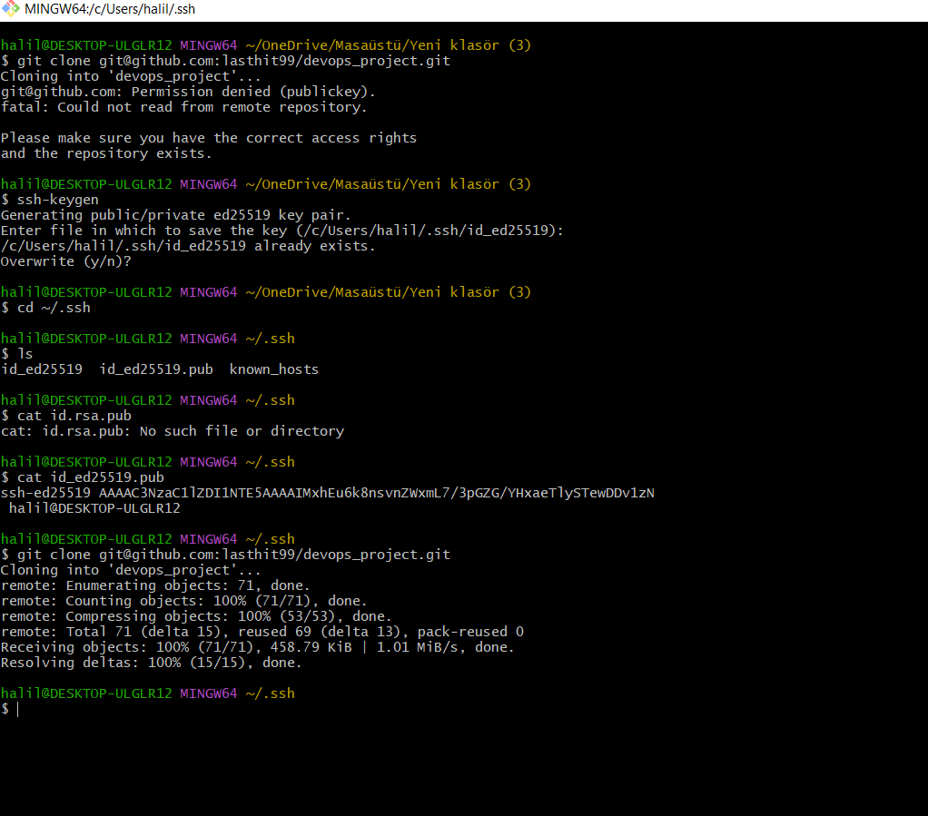

Slide 55
46.adım: - Prometheus nedir, Jenkins nedir ?
Prometheus:
Nedir? Prometheus, açık kaynaklı bir sistem izleme ve uyarı aracıdır.
Neden Kullanılır? Sistemlerin performansını izlemek ve hataları önceden belirleyerek uyarılar oluşturmak için kullanılır.
Özellikler
Metrik Toplama: Prometheus, sistemlerden metrikleri toplar ve depolar.
Sorgulama Dili: PromQL adında bir sorgulama dili kullanarak metrikleri sorgular ve işler.
Uyarılar: Belirli koşullar sağlandığında uyarılar oluşturur ve bildirir.
Görselleştirme: Grafana gibi araçlarla entegre olarak metriklerin görselleştirilmesini sağlar. Faydaları
Hızlı Sorun Tespiti: Sistem performansını izleyerek hızlı bir şekilde sorunları tespit eder.
Ölçeklenebilirlik: Yüksek hacimli sistemlerde bile etkili bir şekilde çalışabilir.
Esneklik: Grafana gibi araçlarla entegre olarak metriklerin görselleştirilmesini ve analiz edilmesini sağlar.
Nasıl Çalışır?
Metrik Toplama: Prometheus, HTTP veya özel veri toplama araçlarıyla metrikleri toplar.
Depolama: Toplanan metrikleri zaman serileri veritabanında depolar.
Sorgulama ve Uyarılar: PromQL kullanarak metrikleri sorgular ve belirli eşik değerlerini geçtiğinde uyarılar oluşturur.

Slide 56
Nedir? Jenkins, açık kaynaklı bir otomasyon sunucusudur ve sürekli entegrasyon ve sürekli dağıtım (CI/CD) süreçlerini yönetmek için kullanılır.
Neden Kullanılır? Yazılım geliştirme süreçlerini otomatikleştirir ve geliştiricilere hızlı geri bildirim sağlar.
Özellikler
CI/CD İşlemleri: Otomatik derleme, test, dağıtım ve raporlama gibi süreçleri destekler.
Geniş Entegrasyon: Çeşitli araçlar ve servislerle entegrasyon sağlar.
Esneklik: Değişiklikler algılandığında otomatik olarak işlemleri başlatma ve yapılandırma esnekliği sunar.
Nasıl Çalışır?
Proje Yapılandırması: Jenkins, projelerin yapılandırılması ve işlemlerin tanımlanması için bir arayüz sunar.
Geri Bildirim: Yapılan her değişiklik sonrası derleme ve test işlemleri otomatik olarak başlatılır.
Raporlama: İşlemlerin sonuçları raporlanır ve geliştiricilere geri bildirim sağlanır.
Faydaları
Hızlı Geri Bildirim: Kod değişikliklerinin hızlı bir şekilde derlenmesi ve test edilmesi sağlanır.
Hata Bulma Süresi Azalır: Hataların erken tespit edilmesi sağlanarak hata bulma süresi azalır.
Süreç Otomasyonu: CI/CD işlemlerinin otomatikleştirilmesi, geliştirme süreçlerini hızlandırır ve verimliliği artırır.

Slide 57
47.adım: - Ansible nedir ?
Nedir? Ansible, açık kaynaklı bir otomatik dağıtım ve yapılandırma yönetimi aracıdır.
Neden Kullanılır? Altyapıyı otomatikleştirmek, yapılandırmayı yönetmek ve uygulamaları dağıtmak için kullanılır.
Özellikler
Yapılandırma Yönetimi: Yapılandırma dosyalarını kullanarak sunucuların ve uygulamaların durumunu tanımlar ve yönetir.
Otomatik Dağıtım: Kapsamlı bir sunucu ve uygulama dağıtımı sağlar.
Modüler ve Esnek: Kolayca genişletilebilir ve farklı sistemlerle entegre edilebilir.
Yapılandırma Dosyaları: Ansible, YAML formatında yapılandırma dosyalarını kullanır.
Hedef Belirtimi: Hangi sunucuların veya uygulamaların yapılandırılacağını ve dağıtılacağını belirler.
Modüller: Farklı görevleri gerçekleştirmek için kullanılan modülleri içerir.
Faydaları
Basit Kullanım: YAML formatı ve basit syntaxıyla kullanımı kolaydır.
Geniş Kapsamlı: Sunucu yapılandırmasından uygulama dağıtımına kadar geniş bir yelpazede kullanılabilir.
Otomasyon: Altyapı ve uygulama dağıtımını otomatikleştirerek zaman ve iş gücü tasarrufu sağlar.

Slide 58
48.adım: - Kubernate nedir ?
Kubernetes: Konteyner Orkestrasyon Platformu
Ne? Kubernetes, açık kaynaklı bir konteyner orkestrasyon platformudur.
Neden? Konteyner uygulamalarının dağıtımını, ölçeklenmesini ve yönetimini kolaylaştırır.
Özellikler
Konteyner Yönetimi: Docker gibi konteyner teknolojilerini kullanarak uygulamaları paketler ve çalıştırır.
Otomatik Ölçeklendirme: İhtiyaca göre otomatik olarak kaynakları ölçeklendirir.
Yük Dengesi: Trafik yönlendirme ve yük dengeleme gibi özellikler sunar.
Nasıl Çalışır?
Podlar: Konteynerleri gruplayarak birlikte çalışan uygulamaları tanımlar.
İş Yükleri: Uygulamaların nasıl çalıştırılacağını ve ölçeklendirileceğini tanımlar.
Servisler: İş yüklerine erişim sağlayarak yük dengelemeyi yönetir.
Faydaları
Elastik: İhtiyaca göre otomatik olarak kaynakları ölçeklendirerek esneklik sağlar.
Yüksek Kullanılabilirlik: Yük dengeleme ve otomatik yeniden başlatma gibi özelliklerle yüksek kullanılabilirlik sağlar.
Hızlı Dağıtım: Uygulamaların hızlı bir şekilde dağıtılmasını ve güncellenmesini sağlar.

Slide 59
49.adım: - Datadog Monitoring nedir ?
Datadog Monitoring: Bulut Tabanlı Uygulama İzleme Platformu
Nedir? Datadog Monitoring, bulut tabanlı bir uygulama izleme ve performans yönetim platformudur.
Neden Kullanılır? Uygulamaların performansını izlemek, hataları tanımlamak ve sorunları çözmek için kullanılır.
Özellikler
Metrik Toplama: Uygulamalardan ve altyapı kaynaklarından metrikleri toplar.
Otomatik Keşif: Otomatik olarak hizmetlerinizi ve altyapınızı keşfeder.
Görselleştirme: Grafikler, görseller ve panolar oluşturarak metrikleri görselleştirir.
Nasıl Çalışır?
Metrik Toplama Ajanları: Sunuculara veya uygulamalara ajanlar yüklenir ve metrikler toplanır.
Veri Depolama ve Analiz: Toplanan veriler, Datadog platformunda depolanır ve analiz edilir.
Uyarılar ve Olaylar: Belirli koşullar karşılandığında uyarılar oluşturulur ve olaylar kaydedilir.
Faydaları
Anlık Görünürlük: Gerçek zamanlı izleme ve görselleştirme ile anlık görünürlük sağlar.
Hata Tespiti: Hataları hızlı bir şekilde tanımlayarak sorunları çözmeye yardımcı olur.
Performans Optimizasyonu: Uygulamaların ve altyapının performansını optimize etmek için veri sağlar.

Slide 60
50.adım: - Kanban nedir ?
Kanban: İş Akışı Yönetimi Metodolojisi
Nedir? Kanban, iş akışını görsel olarak yönetmek ve optimize etmek için kullanılan bir yöntemdir.
Neden Kullanılır? Görsel bir panoda işlerin akışını izleyerek, verimliliği artırmak ve kaynakları etkin bir şekilde kullanmak için kullanılır.
Özellikler
Görsel Pano: İşler, kartlar ve sütunlarla temsil edilir.
Sınırlı İş Miktarı: Her sütunda sınırlı sayıda iş kartı bulunur.
Akış Yönetimi: İşler, panoda belirli bir akışa göre hareket eder.
Nasıl Çalışır?
İş Kartları: Her iş, bir kart üzerinde temsil edilir ve işin durumu hakkında bilgi içerir.
Sütunlar: İşler, panoda sütunlara yerleştirilir ve işin akışını temsil eder.
İşlerin Hareketi: İşler, sütunlar arasında belirli bir akışa göre hareket eder.
Faydaları
Görsel İzleme: İş akışını görsel olarak izleyerek, işlerin durumunu kolayca görebilme imkanı sağlar.
Kanban Kuralları: Sınırlı iş miktarı ve akış yönetimi kurallarıyla işlerin daha düzenli ve hızlı bir şekilde hareket etmesini sağlar.
Esneklik: Farklı projelere ve ekiplere kolayca uyarlanabilir.

Slide 61
51.adım: - Devops nedir, Süreçleri nelerdir ?
DevOps: Yazılım Geliştirme ve Operasyonların Bütünleşmesi
Giriş
Ne? DevOps, yazılım geliştirme (Dev) ve operasyonların (Ops) işbirliğini ve bütünleşmesini vurgulayan bir kültür, pratik ve yaklaşımdır.
Neden? Yazılım geliştirme ve dağıtım süreçlerinin hızlanması, yenilikçiliğin teşvik edilmesi ve sürekli iyileştirmenin sağlanması için kullanılır.
Süreçleri
Sürekli Entegrasyon (CI): Yazılım geliştirme sürecinde kod değişikliklerinin sık sık birleştirilmesini ve test edilmesini sağlar.
Sürekli Dağıtım (CD): Yazılımın otomatik olarak derlenmesi, test edilmesi ve prodüksiyon ortamına otomatik olarak dağıtılmasını sağlar.
Sürekli İzleme ve Geri Bildirim: Üretim ortamında uygulamanın performansını, hatalarını ve kullanıcı geri bildirimlerini sürekli olarak izler ve değerlendirir.
Araçlar ve Teknolojiler
Konteynerizasyon Araçları: Docker, Kubernetes gibi araçlar, yazılım uygulamalarını hızlı bir şekilde dağıtmak için kullanılır.
Sürekli Entegrasyon Araçları: Jenkins, GitLab CI/CD gibi araçlar, kod değişikliklerini otomatik olarak birleştirme ve test etme işlemlerini yönetir.
Görselleştirme ve İzleme Araçları: Grafana, Prometheus, Datadog gibi araçlar, uygulama performansını ve sistem durumunu izlemek ve görselleştirmek için kullanılır.
Faydaları
Hızlı Dağıtım: Yazılımın hızlı bir şekilde dağıtılmasını ve yeniliklerin hızla kullanıcıya ulaşmasını sağlar.
Daha İyi Kalite: Sürekli test ve geri bildirim sayesinde yazılımın kalitesi artar.
Daha İyi İşbirliği: Geliştirme ve operasyon ekipleri arasında daha iyi işbirliği ve iletişim sağlar.

Slide 62
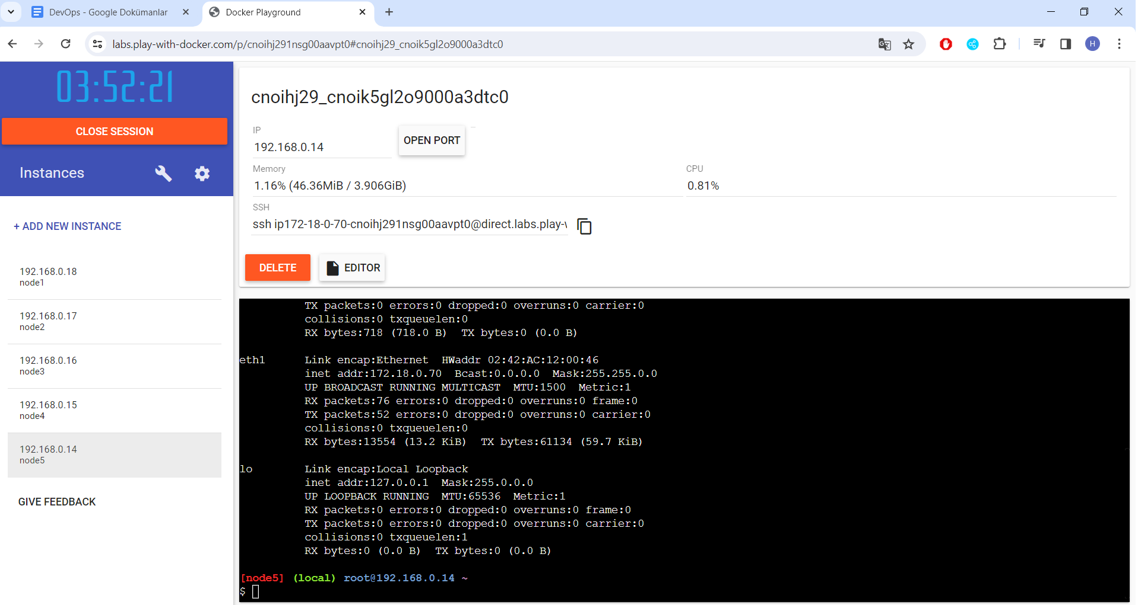
Orchestration
Derste yaptığımız docker orchestration yapıyorsunuz. Docker Lab 5 tane instance oluşturuyorsunuz.

Slide 63
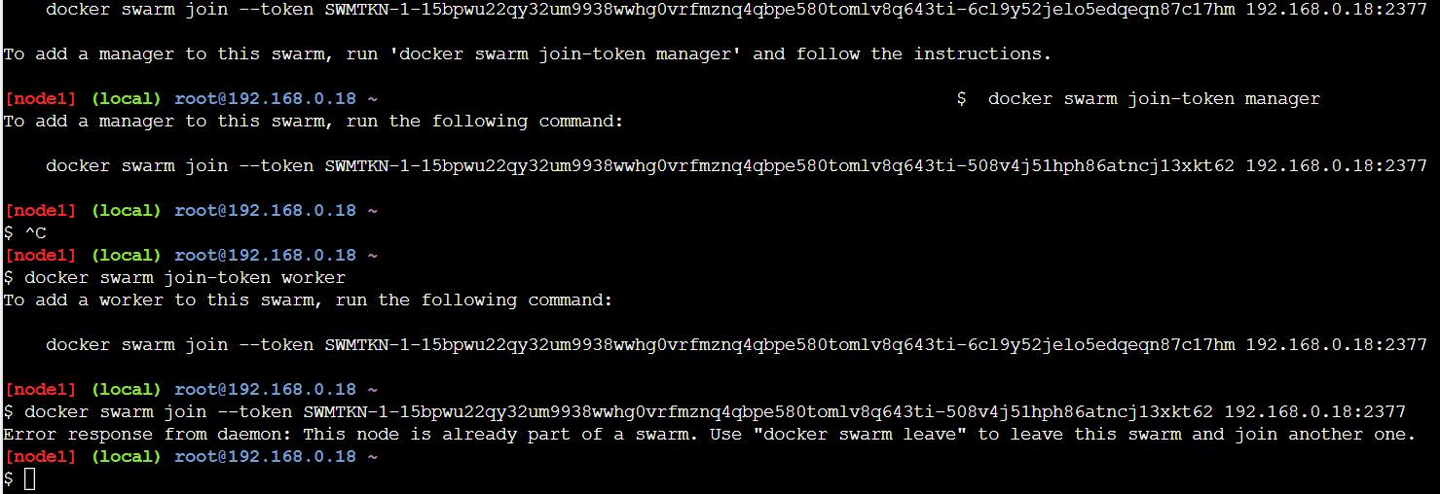
En üstteki instance’ı docker swarm init --advertise-addr 192.168.0.18 komutuyla aktif manager olarak belirledim.
Bu node üzerinde pasif manager token’ı almak için docker swarm join --token manager komutunu kullandım.
Yine bu node üzerine worker token’ı almak için docker swarm join --token worker komutunu kullandım.
İki adet token elde ettim. İkinci ve üçüncü instance’lara gidip pasif manager’a ait token’ı girerek pasif manager yaptım.

Slide 64
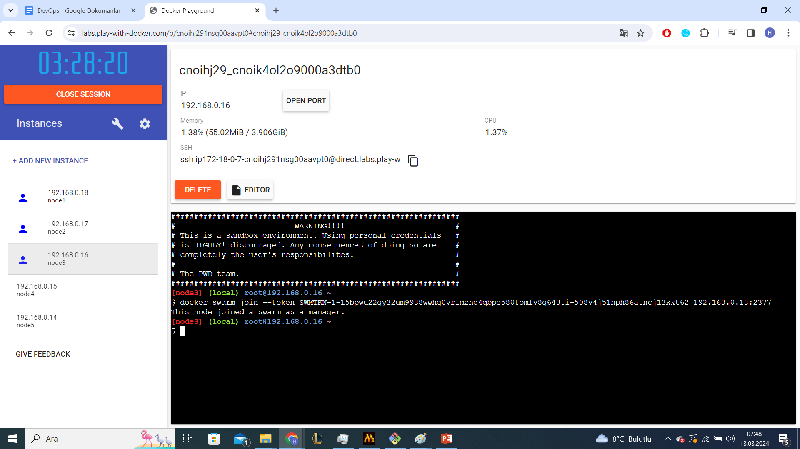

Slide 65
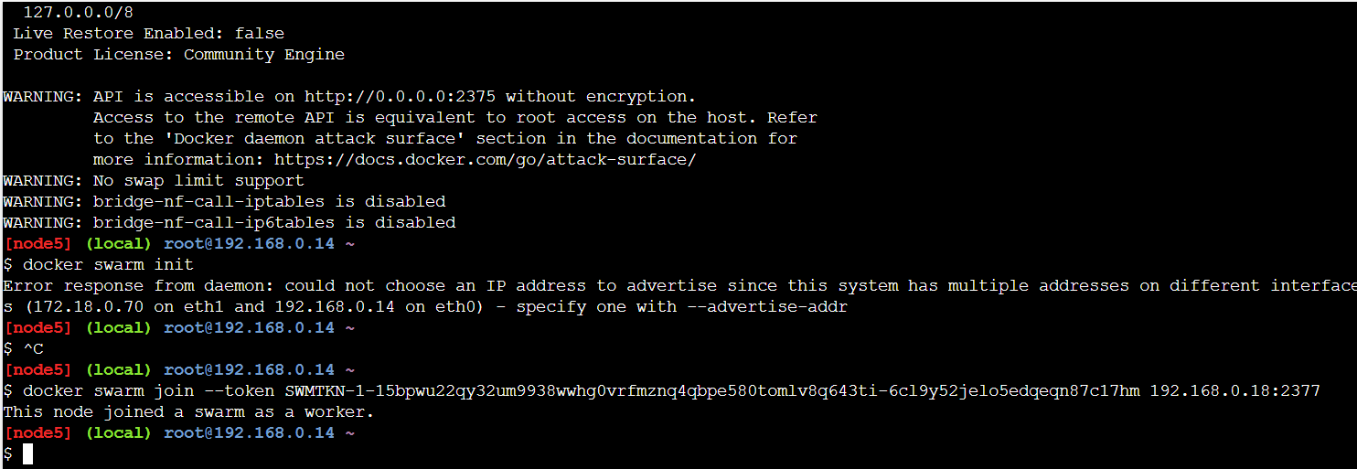
Son iki instance’ı da worker olarak seçtim.

Slide 66
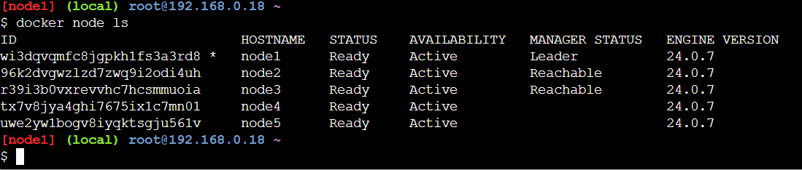
docker node ls ile genel görüntüye bakalım.

Slide 67
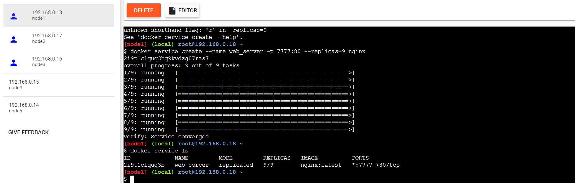
docker service create --name web_server -p 7777:80 --replicas=9 nginx
komutuyla birlikte sisteme çalışmasını istediğimiz 9 adet nginx bileşeni oluşturuyoruz. Bu komutu aktif veya pasif manager’de çalıştırmalıyız.

Slide 68
Linux'ta çalıştırmak üzere docker.sh yazıyorsunuz.
1. Docker kuracak
2. sudo yetkisi verilecek.

Slide 69
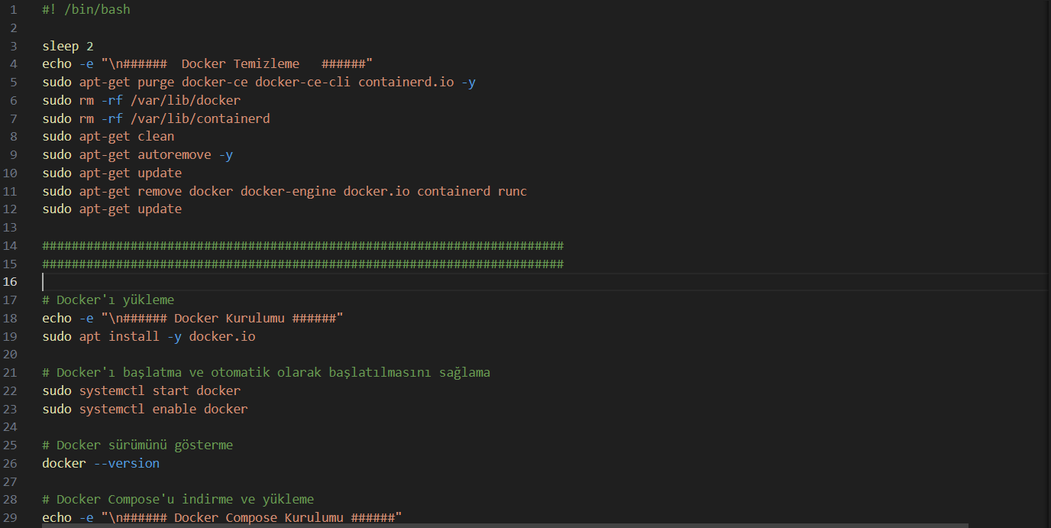

Slide 70
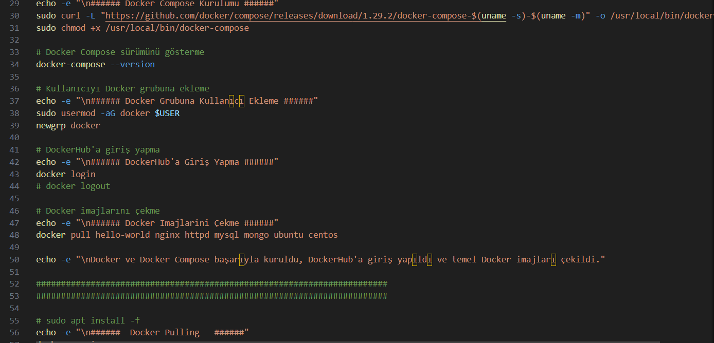

Slide 71
